Slide 1
Dzieje się … w świetlicy☺
Gazetka świetlicowa nr 3

Slide 2
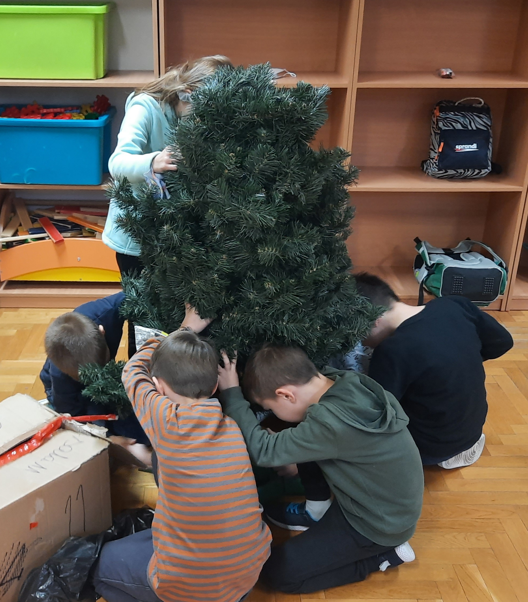
Przygotowania do Świąt Bożego Narodzenia

Slide 3
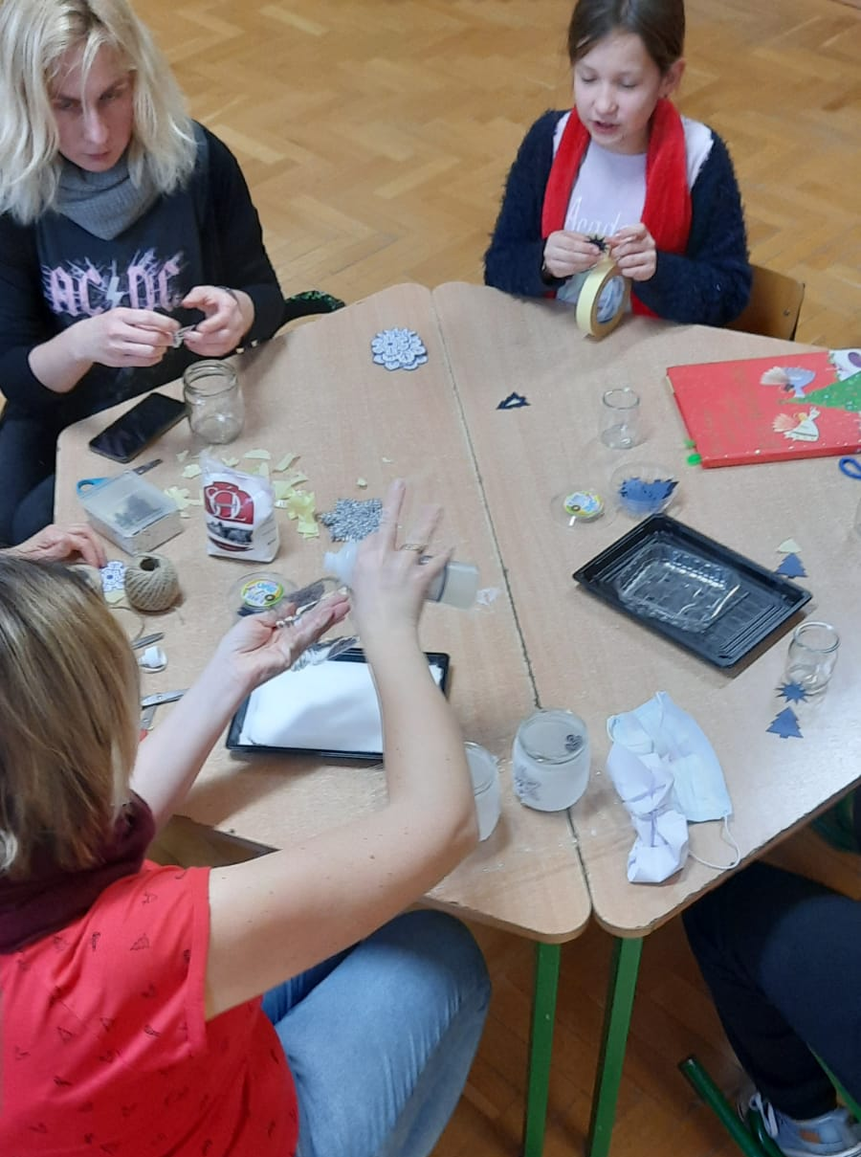
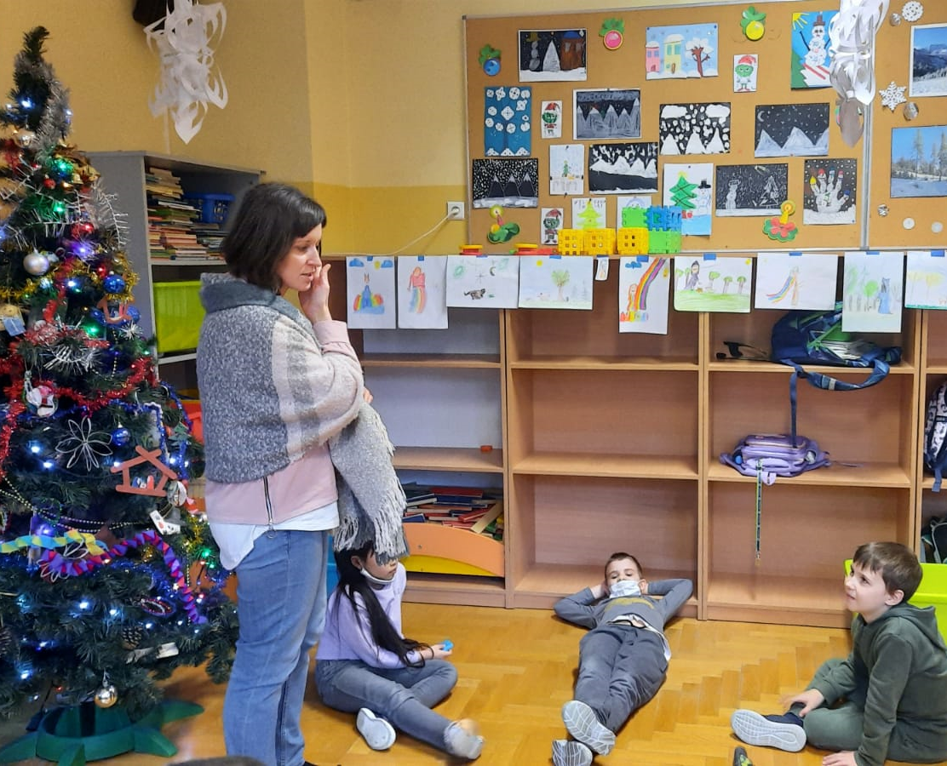

Slide 4
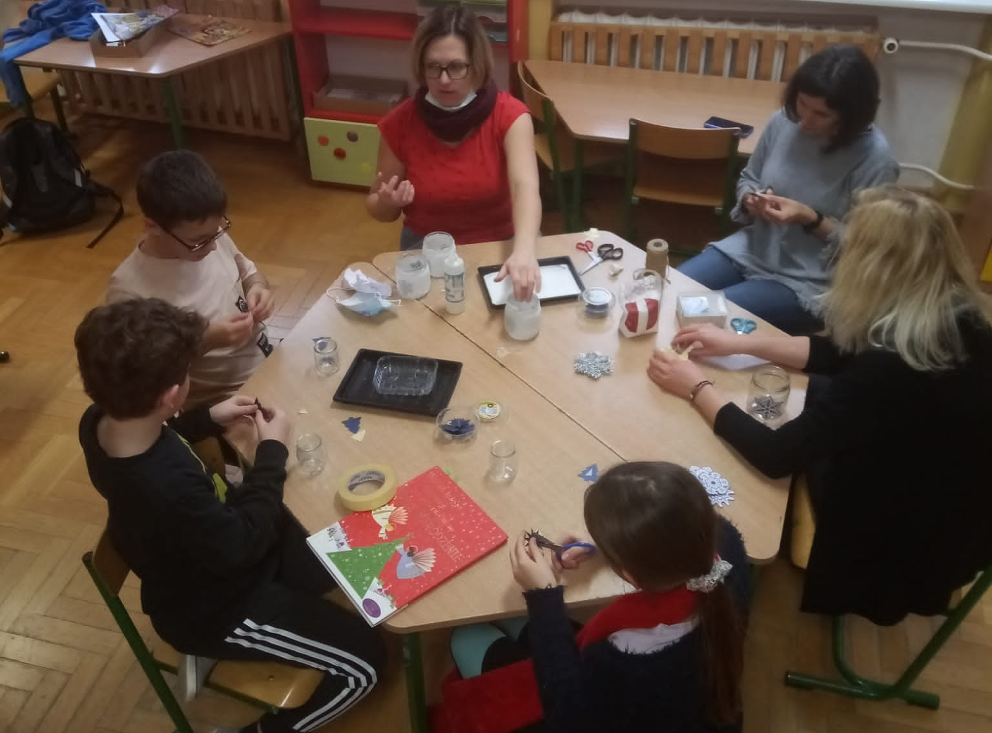

Slide 6
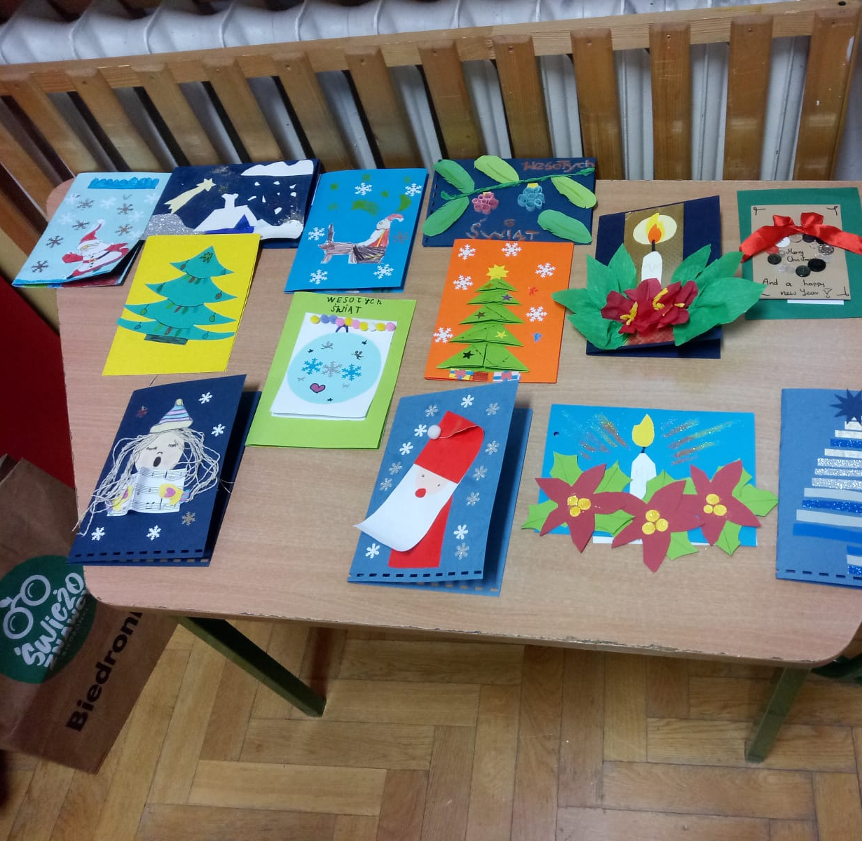
Prace plastyczne na świąteczne konkursy

Slide 7
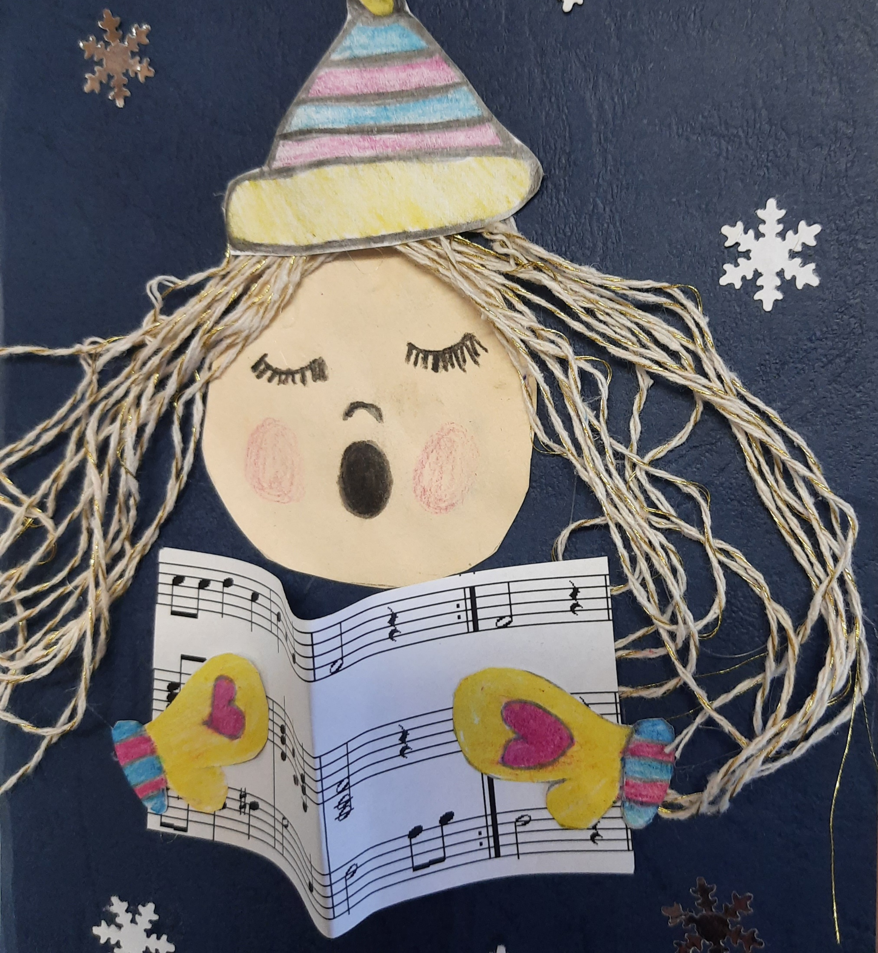
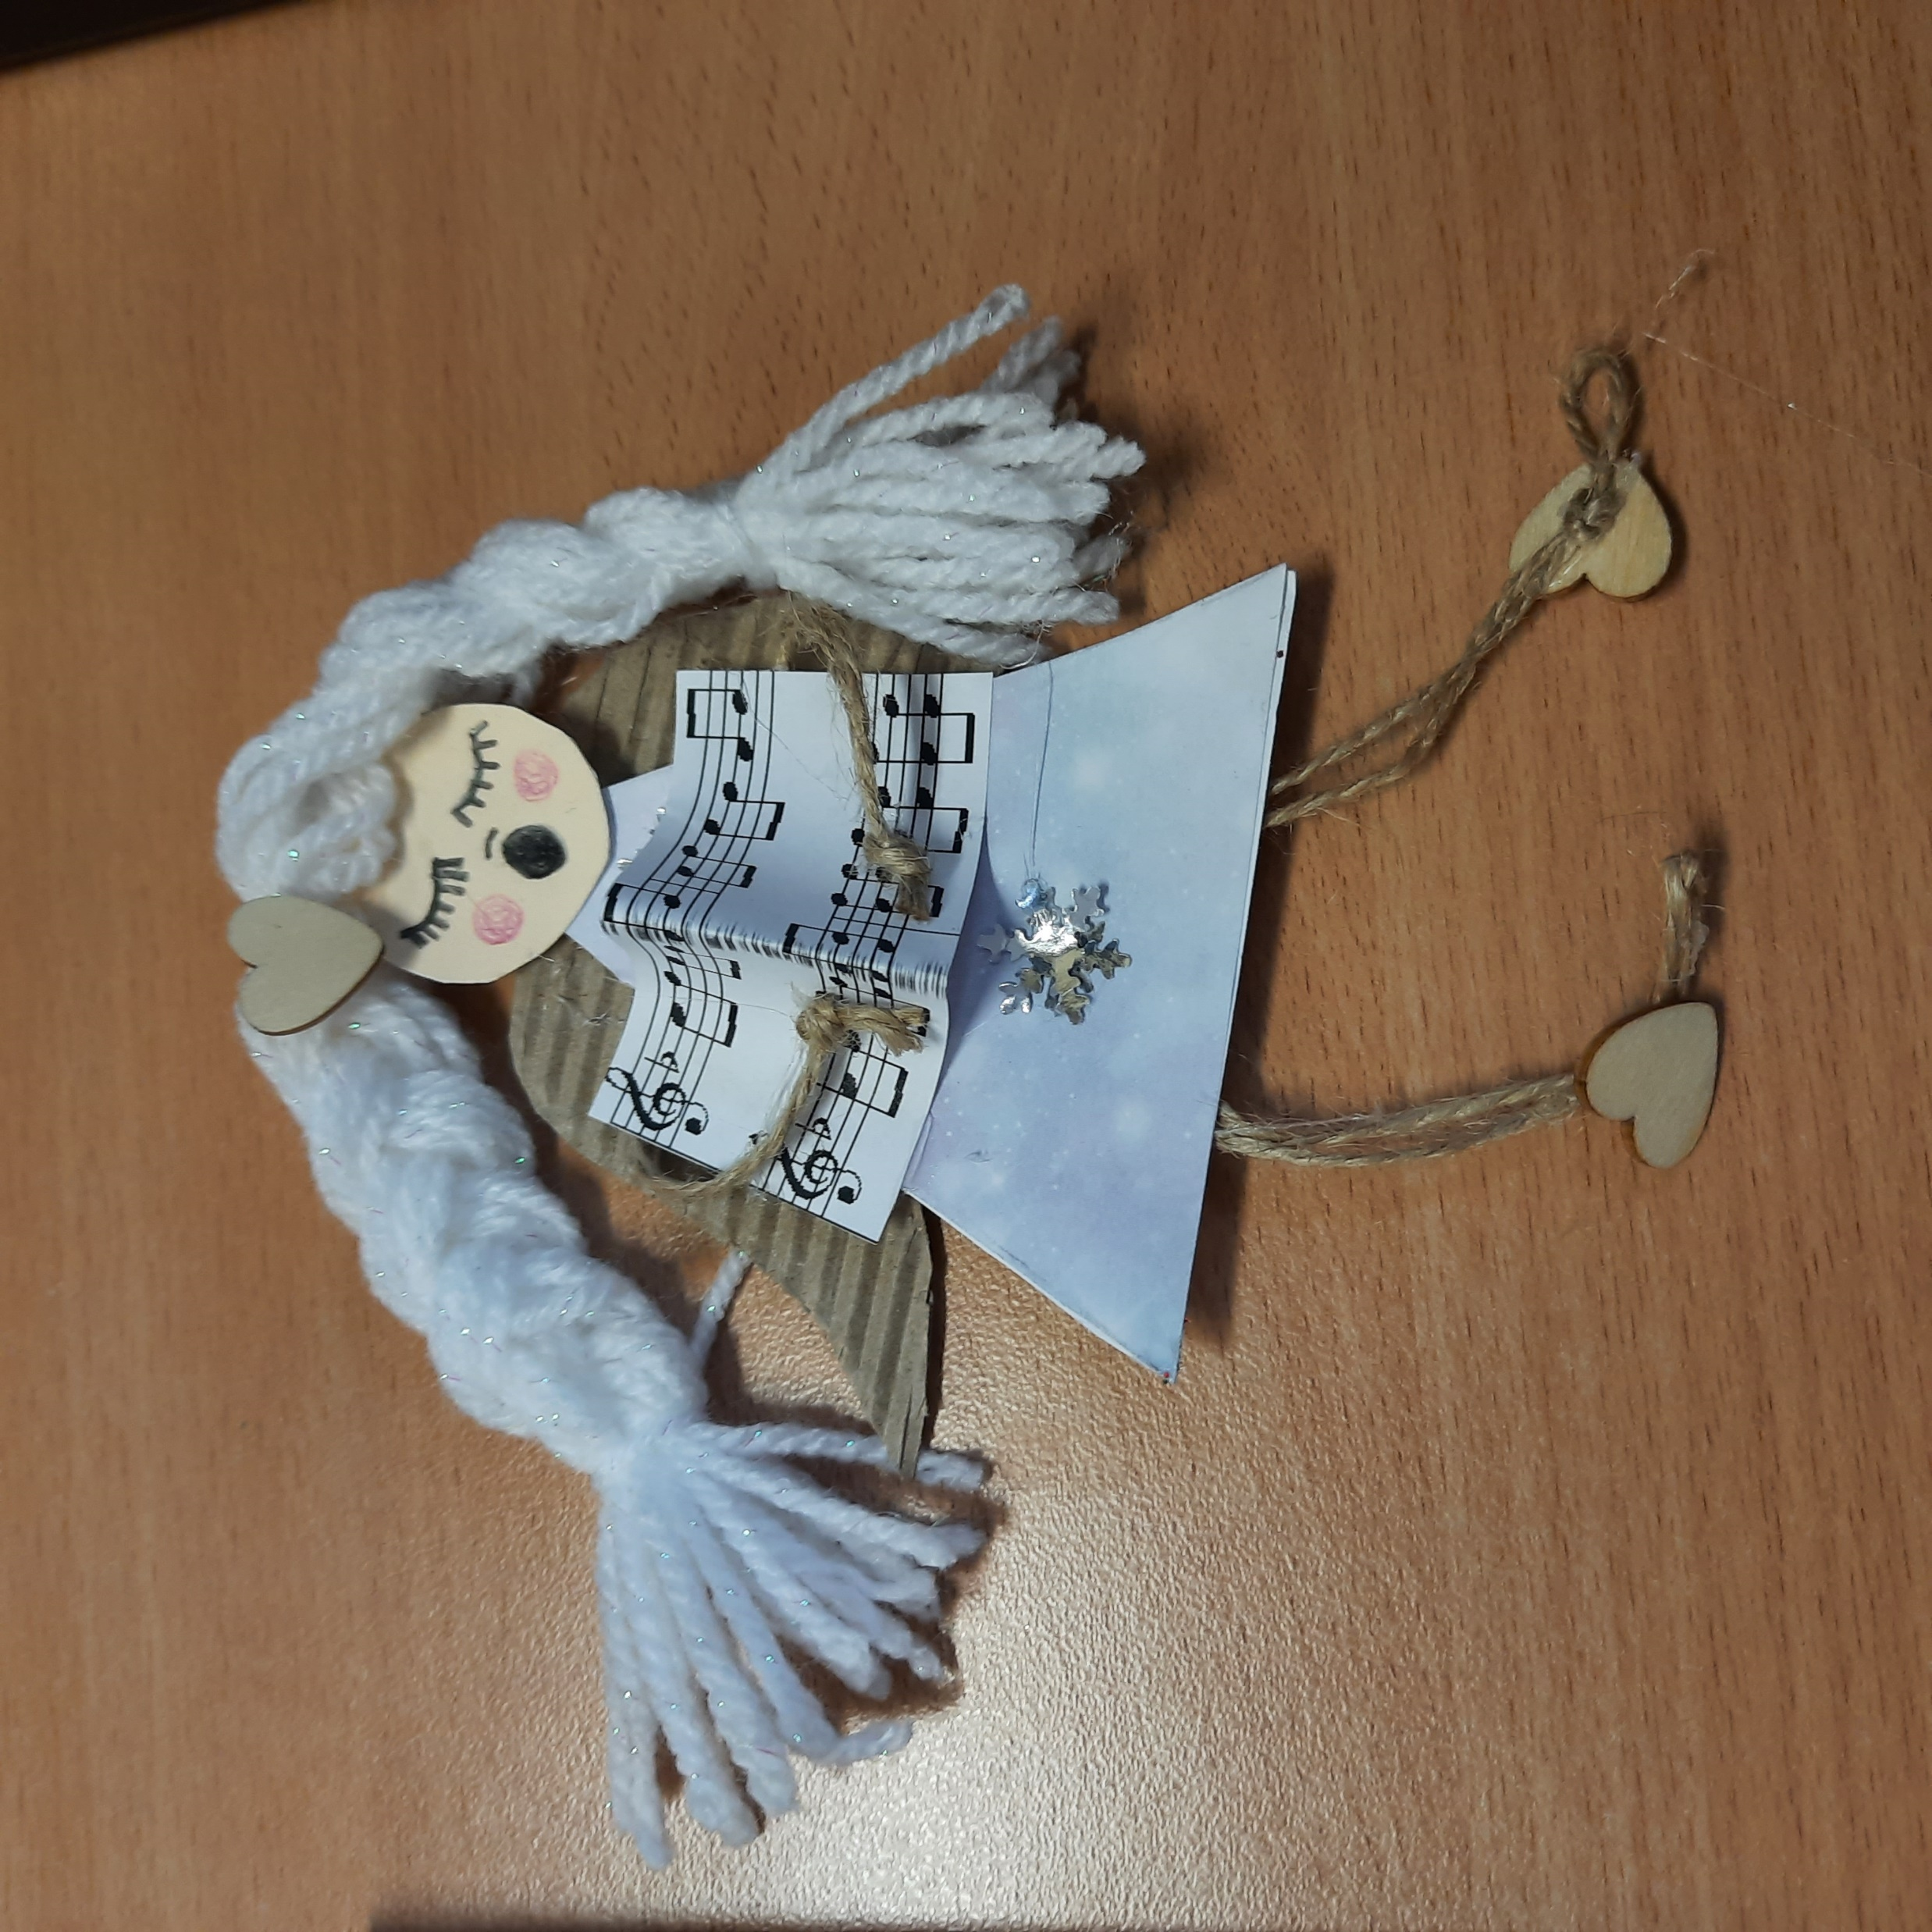

Slide 8
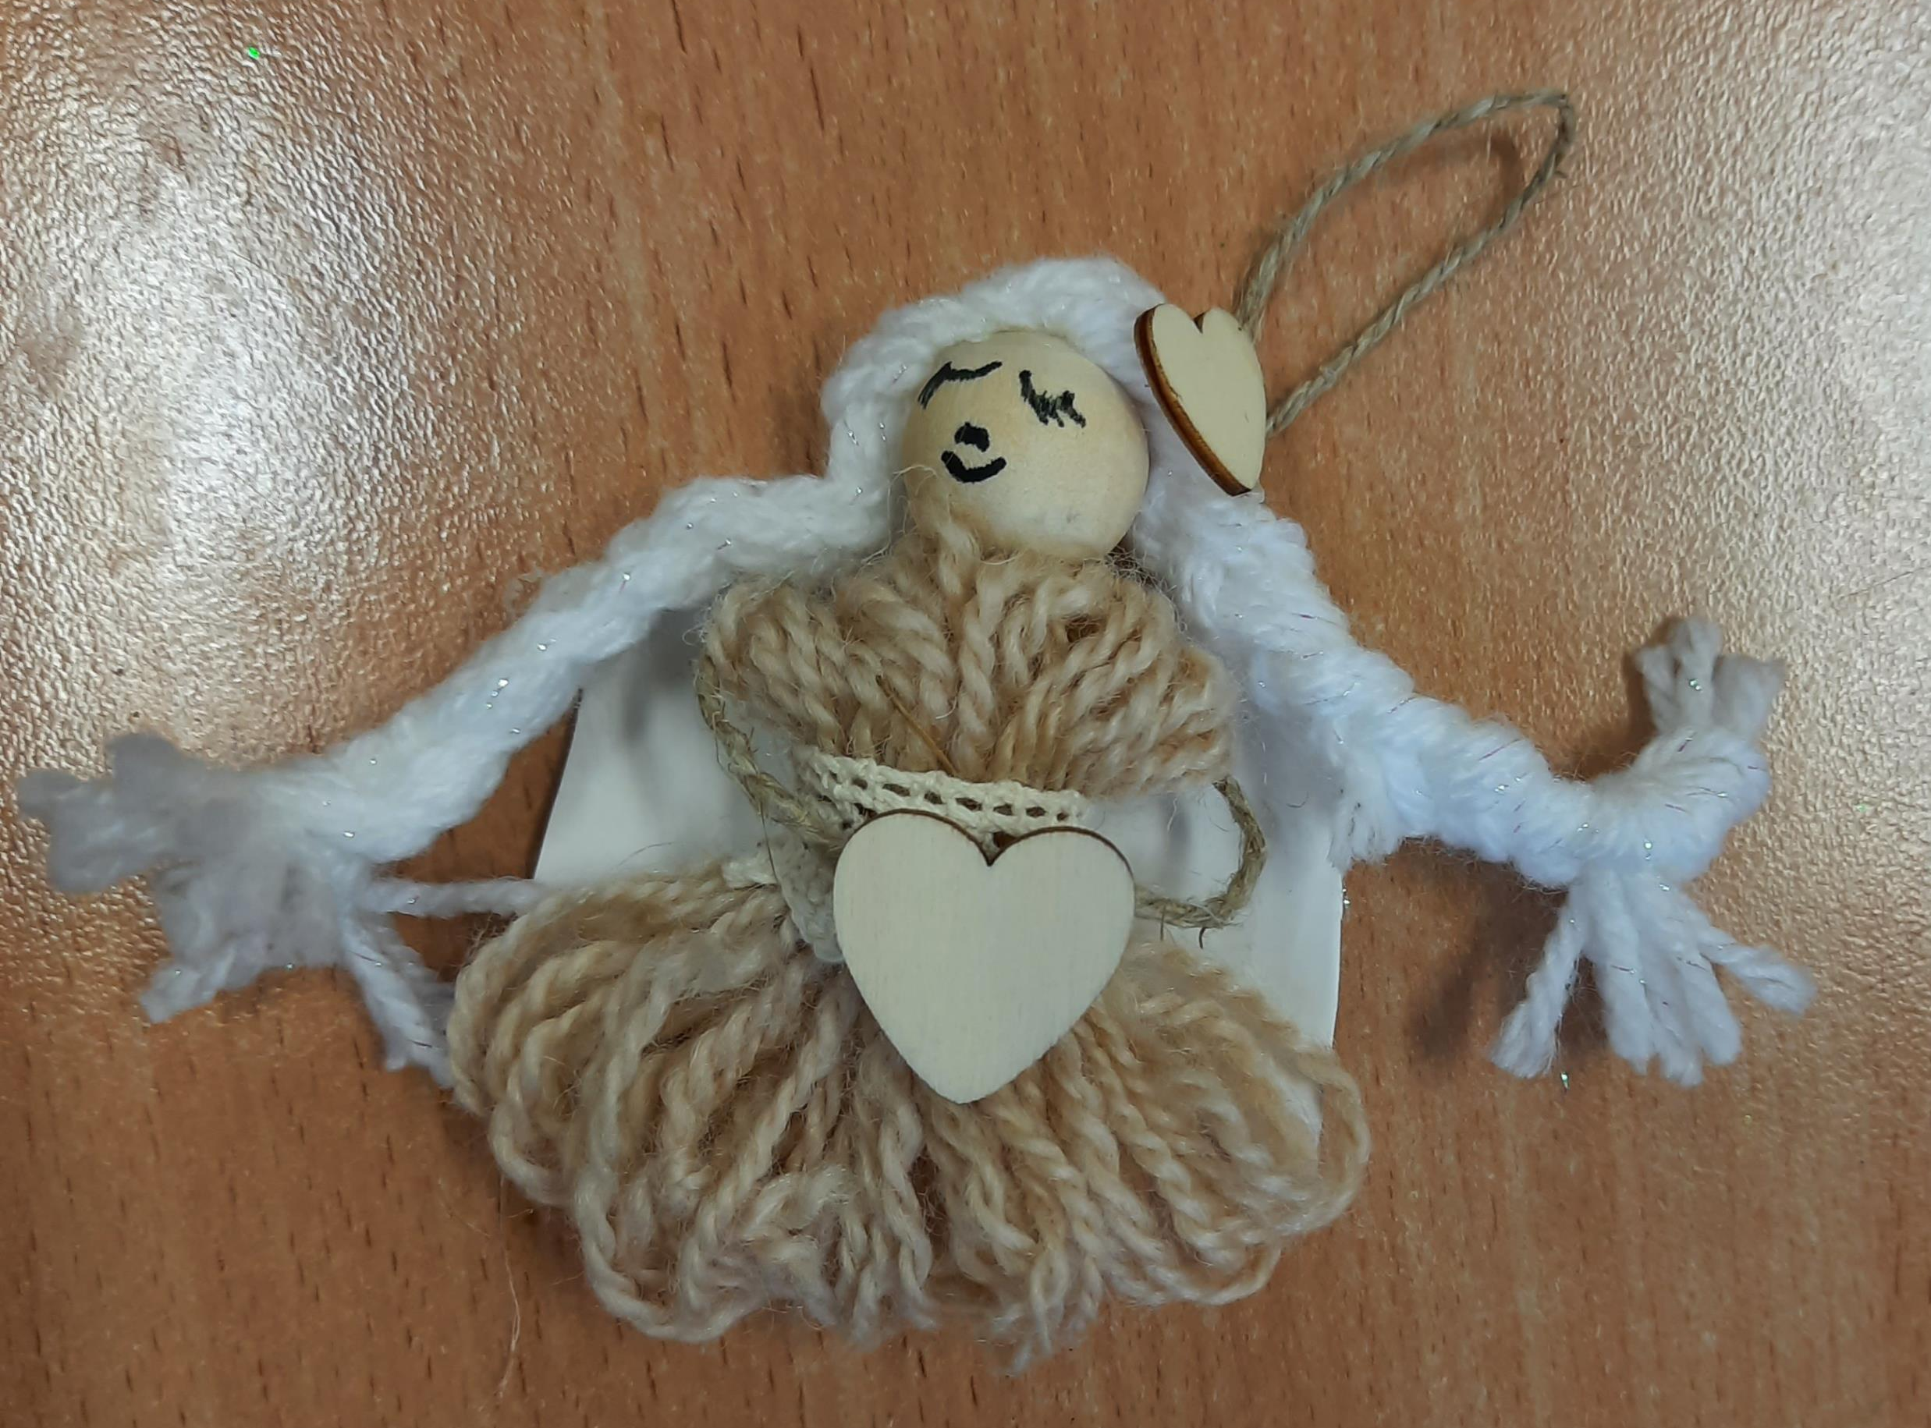

Slide 9
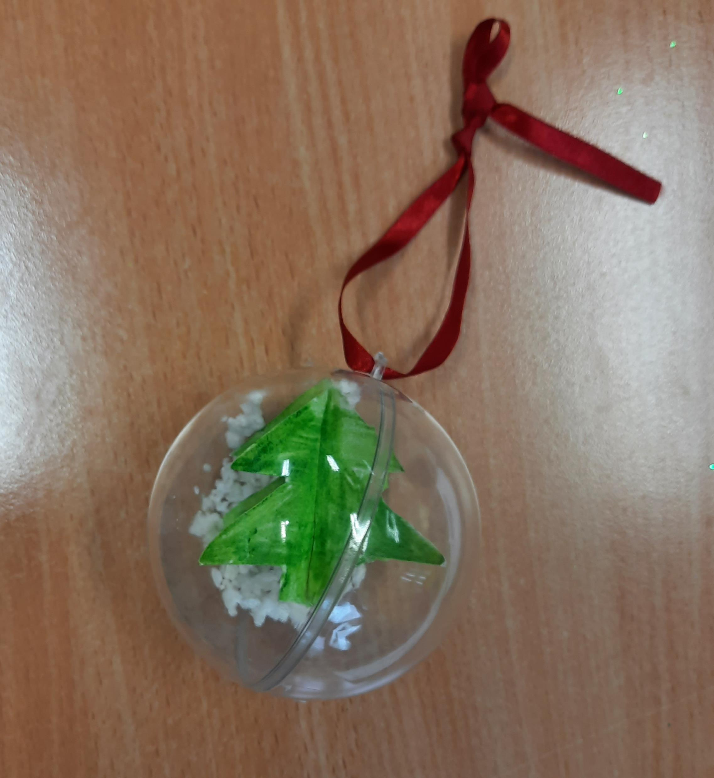
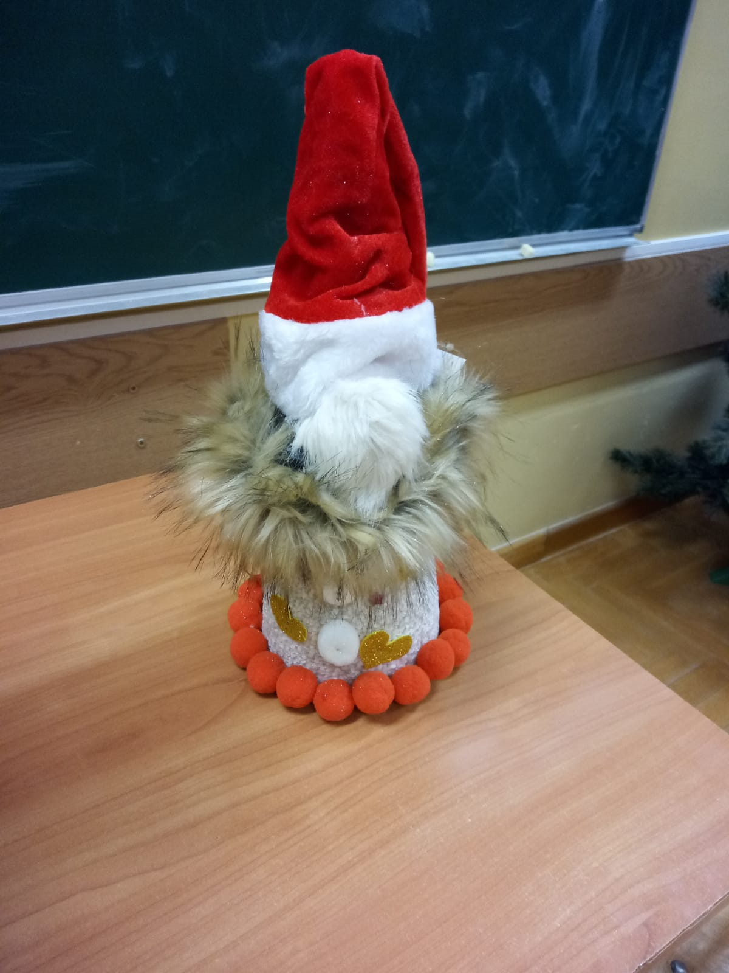

Slide 10
Prace nagrodzone w konkursie „Świąteczna ozdoba”: Agnieszka Brzustowska kl. 2b – 2 miejsce Aleksandra Rejnis kl. 2a- wyróżnienie Malika Boulkraa kl. 1c- wyróżnienie

Slide 11
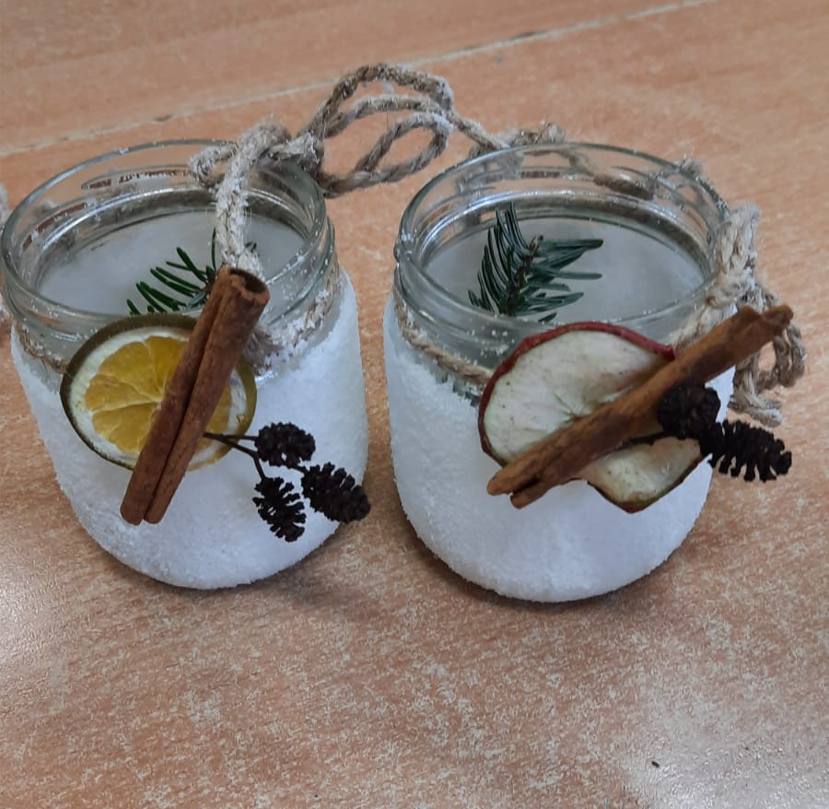
Świąteczne latarenki

Slide 12
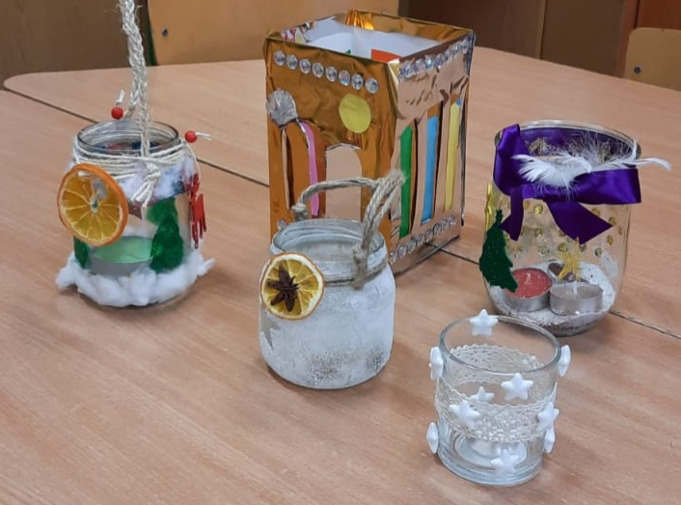

Slide 13
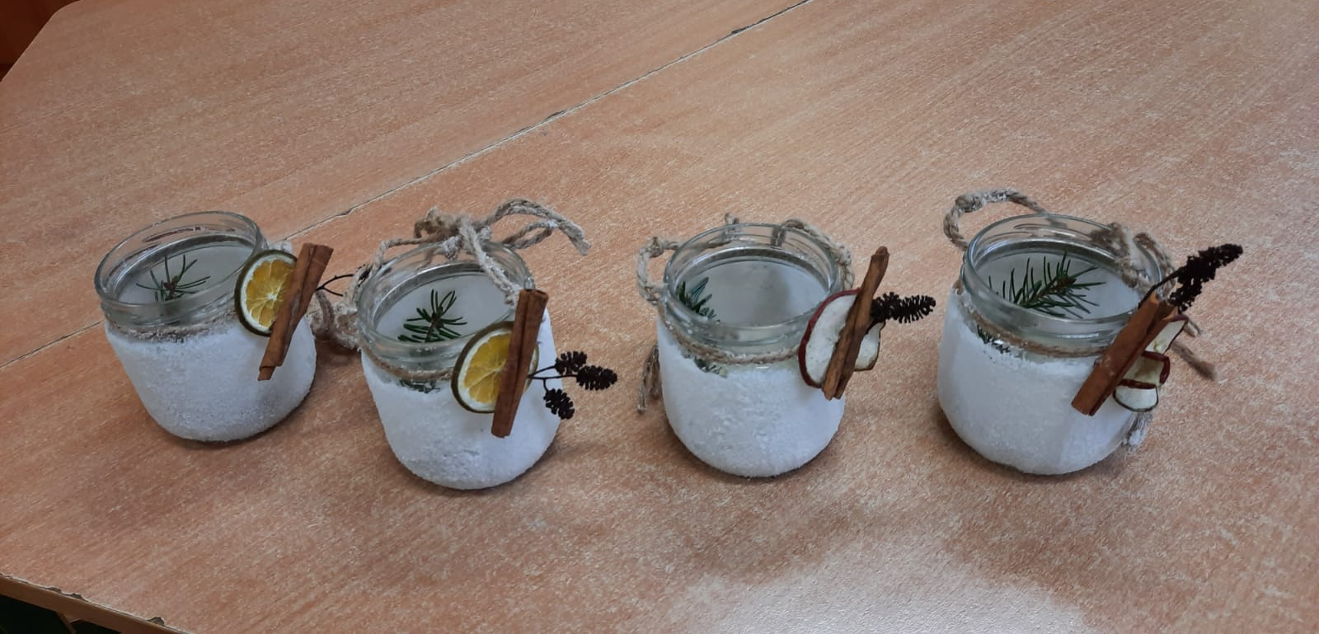

Slide 14
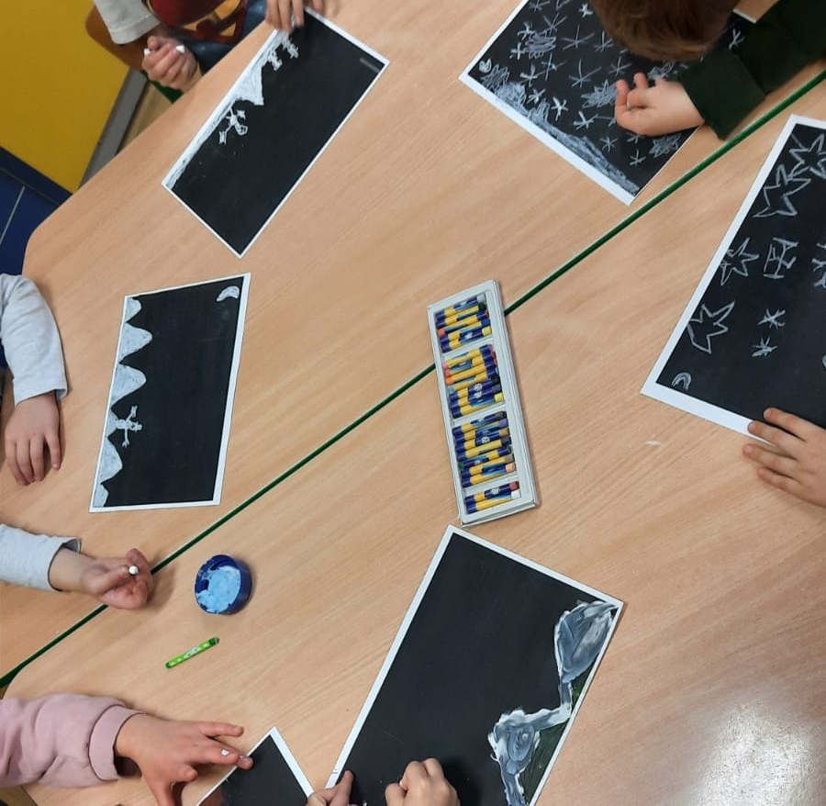
Zimowe pejzaże oraz prace konkursowe

Slide 15
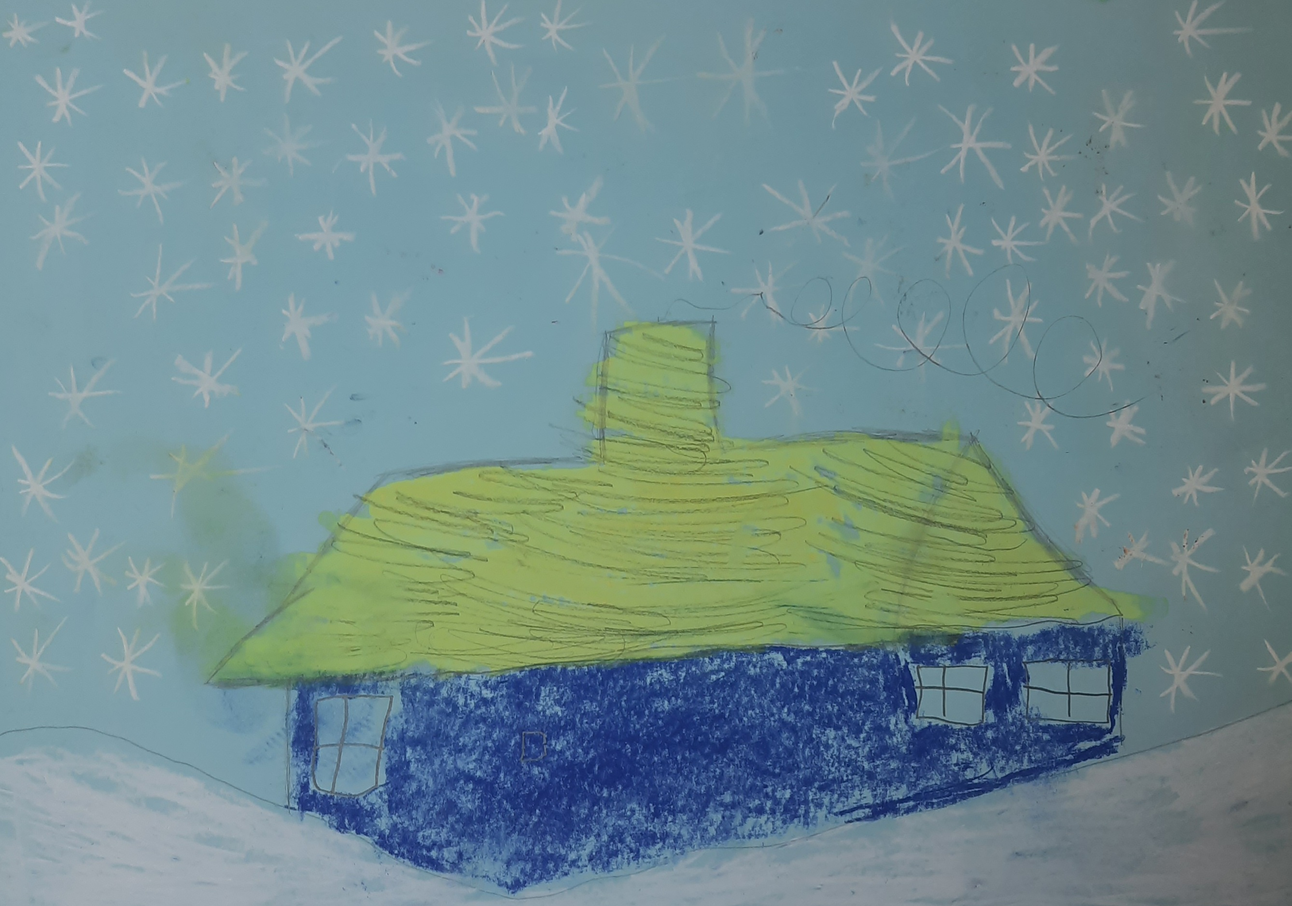

Slide 16
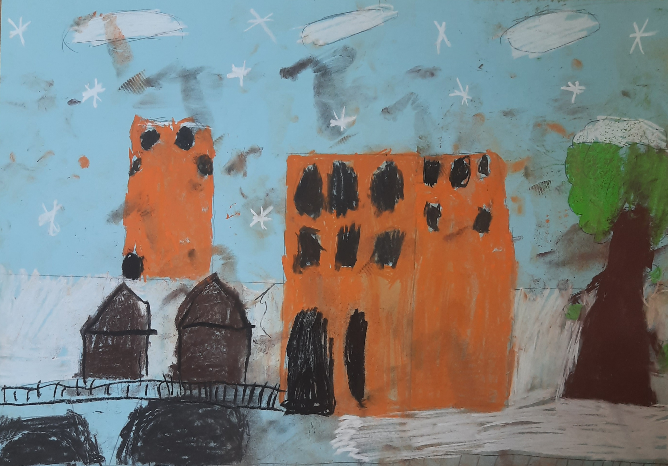

Slide 17
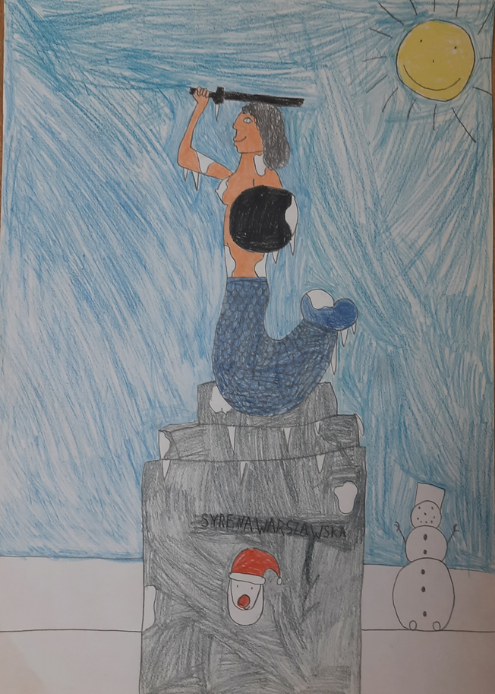
Wyróżnienie w konkursie „ Świąteczno- zimowe Mazowsze” otrzymała Natalia Jakubas z kl. 3a

Slide 18
Dziękujemy za uwagę ☺

